Slide 1

空中课堂—八年级数学
第十八章 平行四边形
18.1.1 平行四边形的性质（第1课时）
授课教师：何亮
教师简介：中学高级教师，邯郸市骨干教师，邯郸市优秀教师，
邯郸市优秀班主任,市级德育先进工作者．
邯郸市第二十五中学

Slide 2
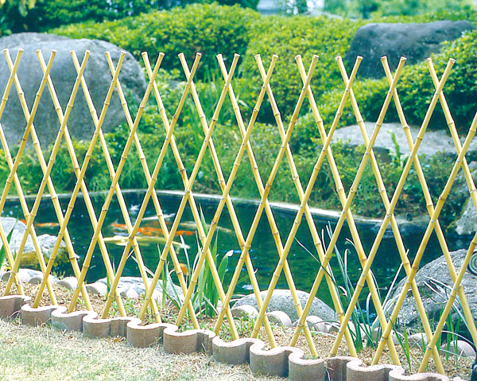
观察抽象 形成概念
平行四边形是常见的图形，小区的伸缩门、庭院的竹篱笆、载重汽车的防护栏等，都有平行四边形的形象．
你还记得平行四边形的定义吗？
两组对边分别平行的四边形叫做平行四边形．

Slide 3
观察抽象 形成概念
两组对边分别平行的四边形叫做平行四边形．
平行四边形用“ ”表示，
如图，平行四边形ABCD记作“
ABCD ”．
D
C
平行四边形的对边平行．
符号语言：
A
B
∵四边形ABCD是平行四边形，
∴AB ∥CD，BC ∥AD．

Slide 4
概括证明 探究性质
画一个平行四边形，观察它，除了“两组对边分别平行”外，
它的边之间还有什么关系？它的角之间有什么关系？度量一下，
和你的猜想一致吗？
1．边之间的关系：
2．角之间的关系：
AB∥DC，AD∥BC．
D
C
AB=DC， AD=BC．
A
B
∠A +∠B=180°，∠C +∠D =180°．
∠A +∠D=180°，∠B +∠C =180°．
∠A=∠C，∠B=∠D．

Slide 5
概括证明 探究性质
已知：如图，四边形ABCD是平行四边形．
求证： AD=CB，AB = CD．
证明：如图，连接AC．
D
C
∵四边形ABCD是平行四边形，
4
1
∴AD∥BC，AB∥CD．
2
3
A
B
∴∠1 = ∠2，∠3 =∠4．
又AC是△ABC和△CDA的公共边，
∠B =∠D．
∴△ABC ≌△CDA（ASA）．
∠BCD = ∠DAB．
∴AD=CB，AB = CD．

Slide 6
概括证明 探究性质
已知：如图，四边形ABCD是平行四边形．
求证：∠A=∠C， ∠B=∠D．
D
C
证明：
∵四边形ABCD是平行四边形，
A
B
∴AD∥BC，AB∥CD．
∴∠A+∠B=180°，∠C+∠B=180°．
∴∠A=180°-∠B，∠C=180°-∠B．
∴∠A=∠C．
同理∠B=∠D．

Slide 7
概括证明 探究性质
平行四边形具有以下性质：
A
D
B
C
平行四边形的对边相等；
平行四边形的对角相等．

Slide 8
概括证明 探究性质
平行四边形的对边相等．
符号语言：
A
D
∵四边形ABCD是平行四边形，
∴AB=CD，BC=AD．
B
C
平行四边形的对角相等．
符号语言：
∵四边形ABCD是平行四边形，∴∠A=∠C，∠B=∠D．

Slide 9
应用知识 解决问题
1．如图，在 中，AB=5，BC=3，
求它的周长．
练习：
ABCD
D
C
A
B
解：∵四边形ABCD是平行四边形，
∴ AB=CD，BC=AD．
∵ AB=5，BC=3，
∴平行四边形的周长=2 ×（AB+BC）
=2 ×（5+3）
=16．

Slide 10
应用知识 解决问题
练习：
2．如图，在 中，∠A=38°，
求其余各内角的度数．
ABCD
D
C
A
B
解：∵四边形ABCD是平行四边形，
∴AB∥CD．
∵ ∠A=38°，
∴ ∠D=180 °- ∠A
=180°- 38°
=142°．
又∵平行四边形的对角相等，
∴ ∠C=∠A= 38°，∠B=∠D= 142°．

Slide 11
应用知识 解决问题
(变式1）：
如图，在 中， ∠B=2∠A，
求平行四边形各内角的度数．
ABCD
D
C
A
B

Slide 12
应用知识 解决问题
例1 如图， 中，DE⊥AB，BF⊥CD，垂足分别为E，F．求证：AE=CF．
ABCD
F
D
C
证明：∵四边形ABCD是平行四边形，
A
B
∴∠A=∠C，AD=CB．
E
∵DE⊥AB，BF⊥CD，
∴∠AED=∠CFB=90°．
∴△ADE≌△CBF（AAS）．
∴AE=CF．

Slide 13
应用知识 探究新知
若a//b，c//d，c，d与a，b分别相交于A，B，C，D 四点．
c
d
A
A
C
·
a
a
·
b
b
B
B
D
两条平行线之间的任何两条平行线段都相等．
两条平行线中，一条直线上任意一点到另一条直线的距离，叫做
这两条平行线之间的距离．
如图， a // b，A是a上任意一点，AB⊥b，B是垂足，线段AB的长
就是a，b之间的距离．

Slide 14
应用知识 解决问题
练习：3．如图，已知直线a//b，点C，D在直线a上，点A，B在直线b上，△CAB与△DAB的面积相等吗？为什么？你还能画出一些与△CAB面积相等的三角形吗？
C
D
·
·
a
·
·
b
A
B

Slide 15
感悟与收获
1．本节课我们学习了哪些知识？
（１）平行四边形的定义．
（２）平行四边形的性质．
（３）两条平行线之间的距离．
2．通过本节的学习和过去三角形的学习经历，你认为对一个几何图形的研究通常是怎样进行的？
通过观察实验的方法得到猜想，并用演绎推理证明猜想，
发展理性思维，把合情推理和演绎推理有机结合起来．

Slide 16
课后作业
作业：教科书第49页 习题18.1
1题，2题，7题，8题．

Slide 17
同学们，再见！

